Slide 1
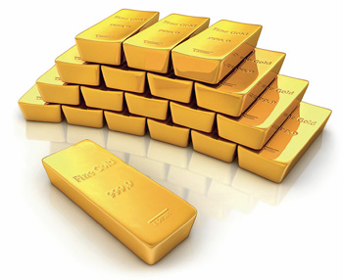
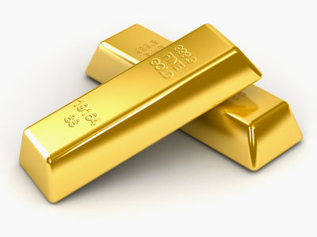
ЦІКАВІ ФАКТИ ПРО ЗОЛОТО

Slide 2
Золото – це рідкісний благородний метал жовтого кольору. Хімічний символ золота, Аu, походить від латинського Aurum, що означає "сяючий світанок", а також імені Аврори, римської богині ранкової зорі. У 50 році до н.е. римляни почали випуск золотих монет, які називалися Aureus.

Slide 3
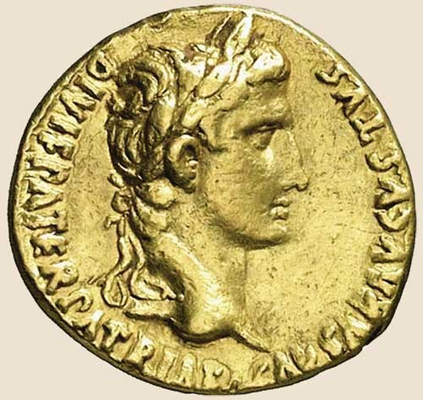
Римська монета
Aureus

Slide 4
Золото хімічно інертний метал (це означає, що воно не вступає у реакції з іншими речовинами). Цим пояснюється те, що золото не іржавіє і не викликає подразнення шкіри. Якщо золоті прикраси все ж викликають подразнення, це означає, що вони зроблені зі сплаву золота з яким-небудь іншим металом. Такі примітні характеристики як висока корозійна стійкість, пластичність, ковкість протягом тисячоліть забезпечували інтерес до золота з боку людства.

Slide 5
Звідки з’явилося слово "Gold"?
Слово "Gold" ("золото" англ.) З’явилося з індоєвропейського кореня "жовтий", що характеризує найбільш помітну ознаку цього металу. Цей факт знаходить своє відображення у тому, що вимова слова "Gold" на різних мовах схожа. Наприклад, "Gold" (по-німецьки), "Guld" (по-датськи), "Gulden" (по-голландськи), "Gull" (по-норвежськи).

Slide 6
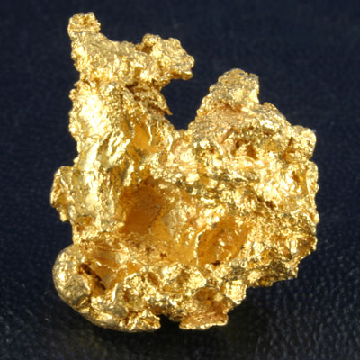
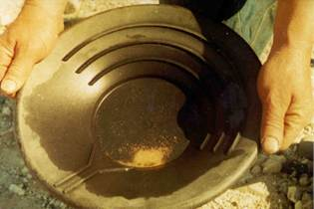

Slide 7
Виробництво і видобуток золота
З чистих благородних металів ювелірні вироби, як правило, не виготовляються. Для надання їм необхідних механічних властивостей (твердості, стійкості до зношування) і кольору в них вводять добавки кольорових металів, отримуючи сплави. Наприклад, біле золото – це сплав золота з платиною, паладієм або нікелем, які надають йому білого кольору.

Slide 8
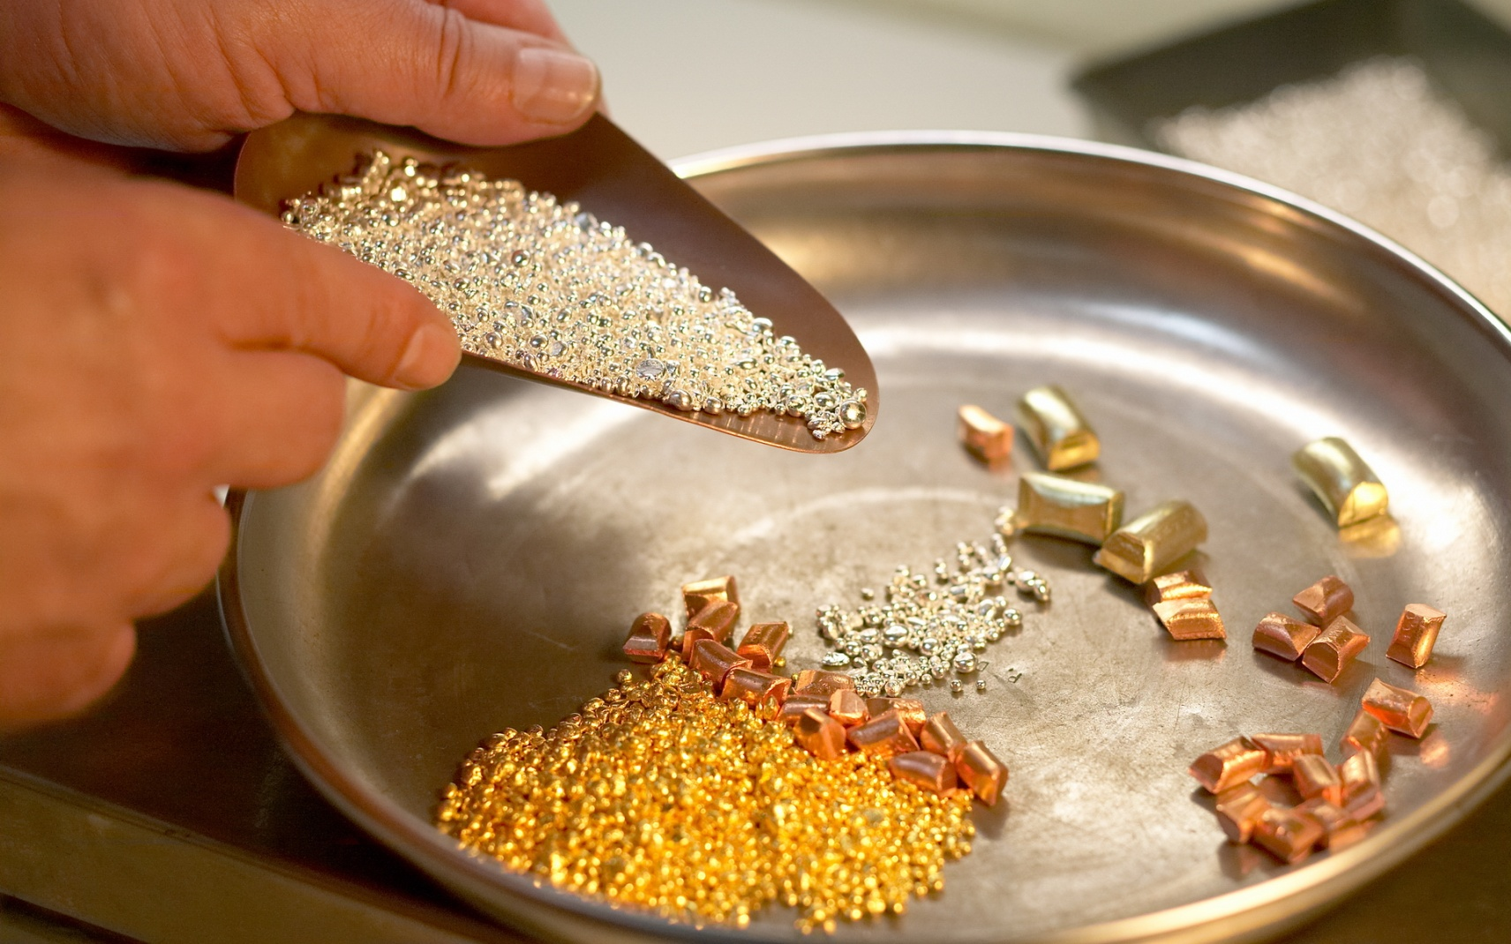
Біле, червоне та звичайне золото

Slide 9
Вміст дорогоцінного металу в сплаві визначає його пробу. У більшості країн прийнята метрична система позначення проби, за якою вона позначається числом частин благородного металу на тисячу вагових одиниць сплаву.
У США, Великобританії і Швейцарії прийнята система заснована на каратах, за якою 1000 проба золота відповідає 24-м умовним одиницям.
1 каратна проба = 4 золотниковим пробам = 41,666 метричної проби; 1 золотникова проба = 10,4166 метричної проби.

Slide 10
Проба сплавів благородних металів, з яких дозволяється виготовляти ювелірні вироби, встановлюється законодавчим шляхом і гарантується державою, для чого вироби обов’язково проходять пробірний контроль і на них накладаються відбитки пробірних клейм, цифри яких визначають пробу. Для таврування виробу в різних країнах застосовуються пробірні клейма різноманітних форм і малюнків. У метричній системі найчастіше вживаються такі проби золота: 999, 958, 750, 585, 500 і 375. Чим вища проба, тим більше золота у сплаві.

Slide 11
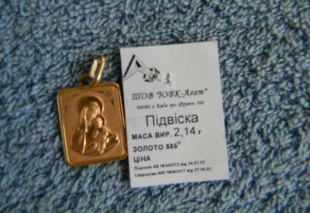
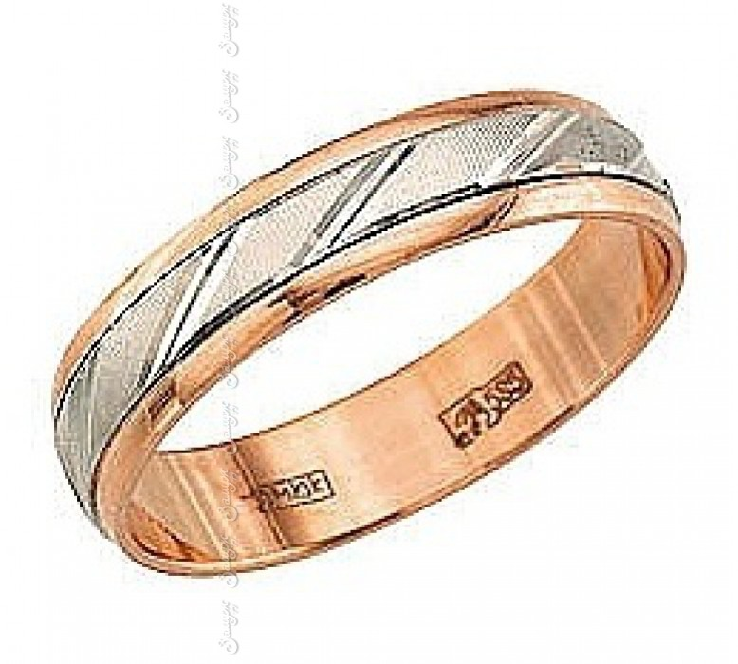
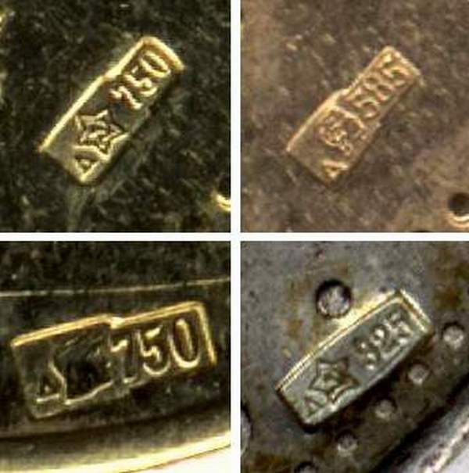

Slide 12
Скільки золота у сплавах для ювелірних виробів?
750-та проба містить близько 75% чистого золота;
585-та проба містить 58,5% чистого золота – це оптимальна по характеристиках і найбільш поширена проба сплаву для ювелірних прикрас;
500-а проба містить 50% чистого золота;
375-та проба, з вмістом чистого золота 37,5% чистого золота – мінімально допустима проба для ювелірних виробів.
Сплави золота інших проб ювеліри використовують украй рідко і, як правило, лише за наполяганням замовників.

Slide 13
Скільки золота добувається щорічно?
У 2001 році виробництво золота склало 2,6 тис. тонн. Виробництво золота зростає з року в рік, але основне зростання припало на кінець 1970-х років. За весь час видобутку благородного металу з надр було вилучено близько 100 тис. тонн. Приблизно 75% всього золота, що перебуває в обігу, було видобуто до 1910 року.

Slide 14
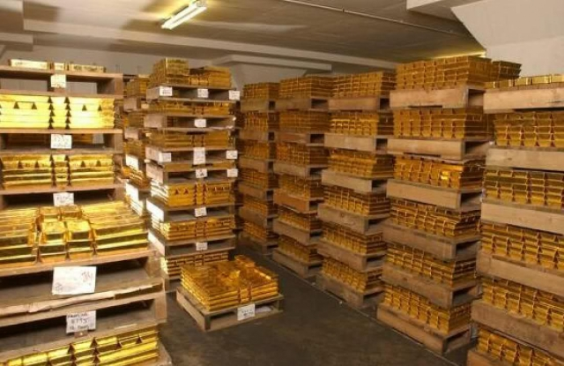
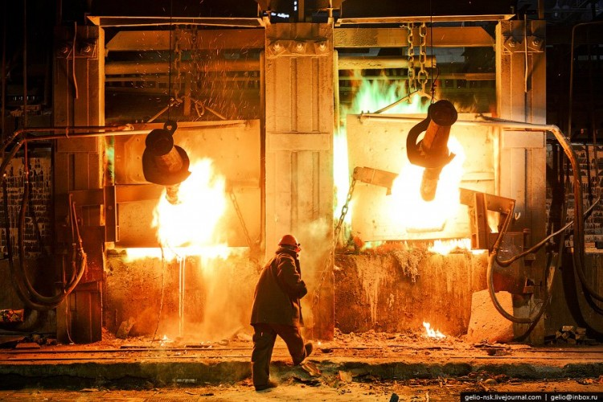

Slide 15
Який обсяг займає тонна золота?
Маса золота традиційно вимірюється у тройських унціях (31,1 гр). Щільність золота складає 19,32 гр/см³, а обсяг тройської унції становить 1,61 см³. Таким чином тонна золота має об’єм приблизно 52 тис. см³, що дорівнює кубику із стороною всього 37 см.

Slide 16
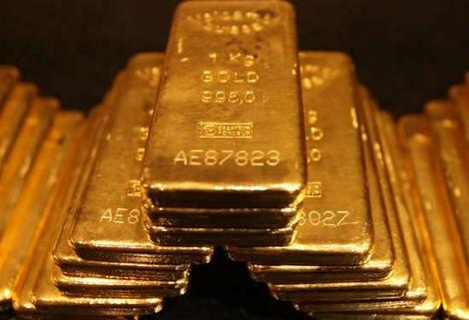
Стандартний вигляд золота

Slide 17
Скільки важить злиток золота?
Існує велика кількість різних злитків. Більше 90% обороту злитків, які торгуються на міжбанківських ринках – це зливки стандарту "London good delivery". В Україні, крім зливків стандарту London good delivery, виробляються також злитки золота вагою 1, 5, 10, 20, 50, 100, 250, 500 грамів. За кордоном виробляються злитки від 1 грама до 10 кг (від 1/31 до 400 тройських унцій). Найбільший у світі золотий злиток важить 200 кг.
Стандарти якості дорогоцінних металів, прийняті Лондонською асоціацією ринку дорогоцінних металів (LBMA) і Учасниками Лондонського ринку платини й паладію (LPPM), позначаються як стандарт London good delivery.

Slide 18
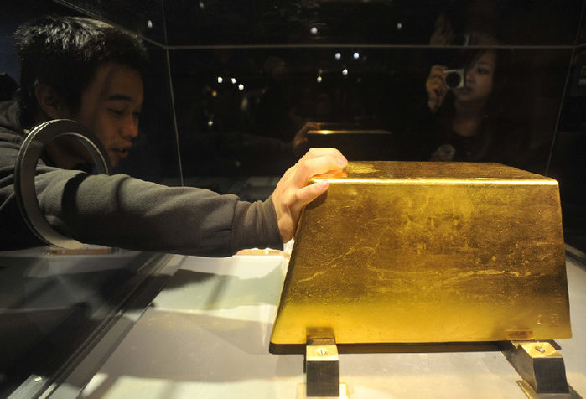

Slide 19
Скільки коштує видобуток унції золота?
Виробництво золота дуже ресурсозатратний процес, особливо у глибоких шахтах Південної Африки, де золото добувають на глибині понад 3 км і навіть були пропозиції про видобуток на глибині 4,5 км. Середні витрати складають 240 доларів за тройську унцію, але ця цифра дуже відносна і може істотно коливатися у залежності від якості рудника і типу видобутку.

Slide 20
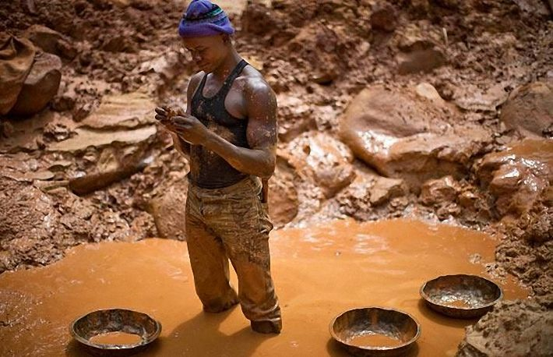
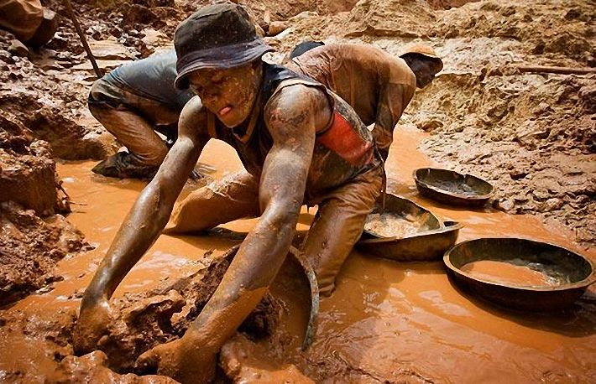

Slide 21
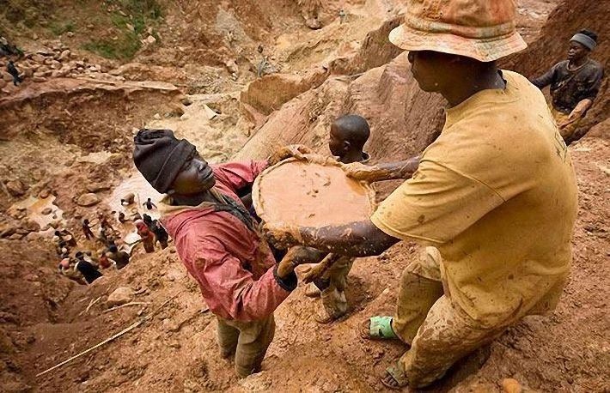
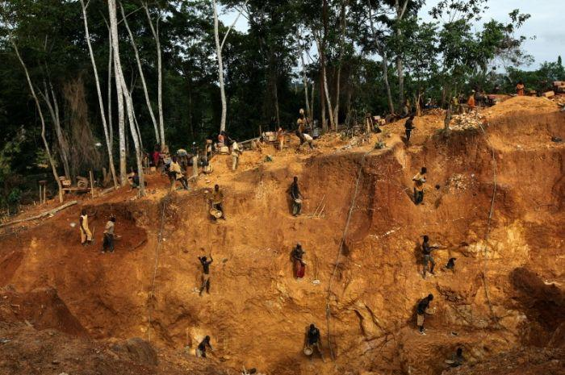

Slide 22
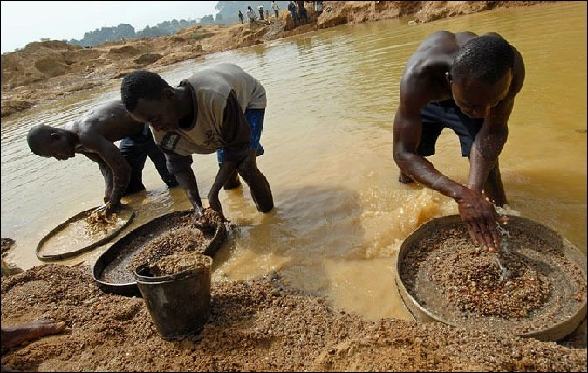

Slide 23
У кого найбільше золота?
На даний час світові банківські резерви золота оцінюються у 32 тис. тонн (якщо сплавити все це золото воєдино, вийде куб зі стороною лише 12 м). Якщо взяти національні золоті резерви держав, то основна маса зосереджена у сховищах США (близько 8 тисяч тонн), потім йде Німеччина та МВФ. Найбільше сховище золота знаходиться у Федеральному Резервному банку в Нью-Йорку. Там знаходиться 25% світових запасів золота (540 тис. золотих злитків), це більше, ніж у Форт-Ноксі, але більша його частина належить урядам інших країн. Якщо сюди включити ювелірні вироби, то на перше місце виходить Індія. Серед приватних капіталів невідомо у кого найбільше золота, але є підстави вважати, що найбільшою кількістю володіє одна їх королівських сімей на Сході.

Slide 24
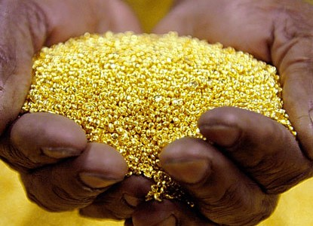

Slide 25
Дякуємо за увагу!!!
Над проектом працювали учениці 10-А класу Михайленко Богдана та Бойко Юлія

